Slide 1
Çevik Yöntemler
(Agile Methodology)
Prepared By: İsmail Yarar

Slide 2
Çevik Yöntem Nedir?
Çevik Yöntem (Agile Methodologies), yazılım geliştirme süreçlerinde değişen gereksinimlere hızlı bir şekilde yanıt vermeyi ve iterasyonlar aracılığıyla sürekli değer üretmeyi hedefleyen esnek yöntemlerdir.
Çevik Yöntemin resmi doğuşu, 2001 yılında Amerika'nın Utah eyaletinde bir grup yazılım uzmanının bir araya gelip 12 prensipten oluşan Çevik Manifesto’yu yayınlamasıyla gerçekleşti.

Slide 3
Çevik Manifestonun
Temel İlkeleri
İnsanlar Arasındaki İletişim ve İşbirliği, kullanılan süreçler ve araçlardan daha önemlidir
Çalışan Yazılım, kapsamlı dokümantasyondan daha önemlidir.
Müşteri İşbirliği, sözleşme müzakeresinden daha önceliklidir.
Değişikliklere Hızlıca Uyum Sağlamak, önceden belirlenen bir planı takip etmekten daha önemlidir.

Slide 4
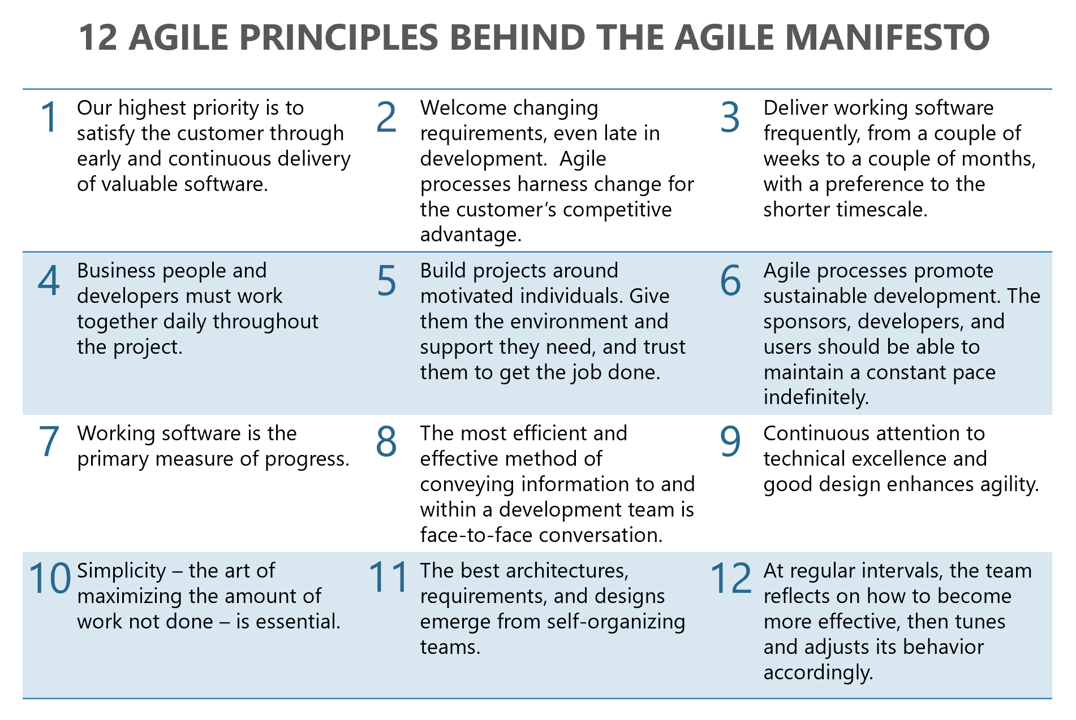

Slide 5
Neden Çevik Yöntemler?
Çevik yöntemler, geleneksel "Waterfall" (şelale) modelinden farklı olarak, proje aşamalarını adım adım ve sırayla değil, iteratif ve döngüsel bir şekilde yürütür. Waterfall modelinde, yazılım geliştirme süreci analiz, tasarım, geliştirme, test ve dağıtım aşamalarından geçer ve her aşama tamamlanmadan bir sonrakine geçilmez.
Çevik yöntemlerde ise sürekli geri bildirim alarak esnek bir şekilde ilerlenir ve her döngüde güncellemeler yapılabilir.

Slide 6
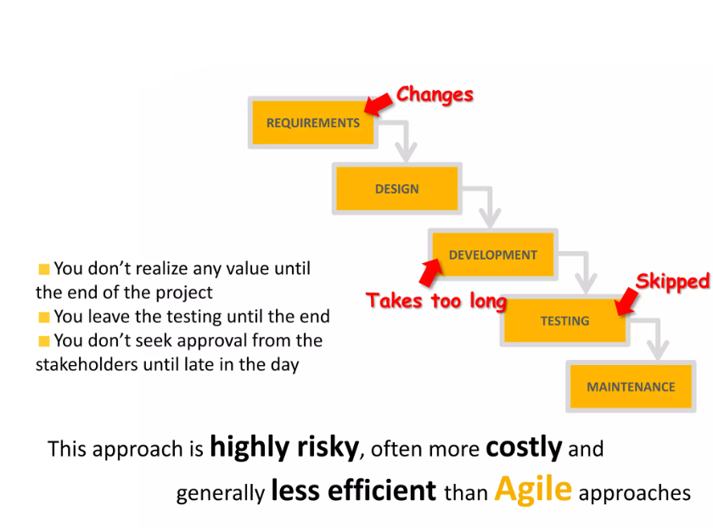

Slide 7
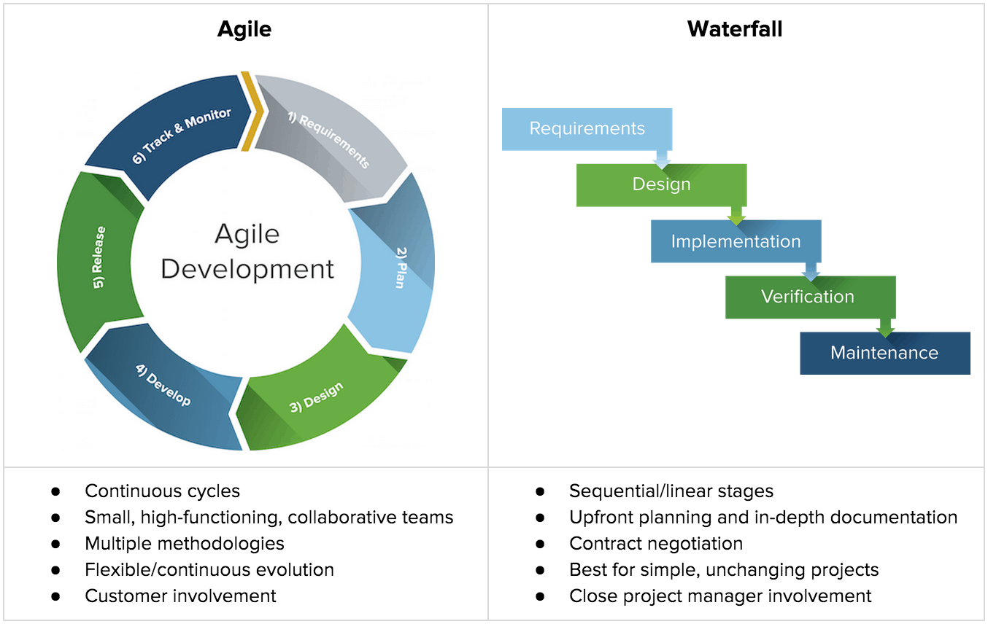

Slide 8
Çevik Yöntemler
ve Metodolojiler
Scrum: Kısa sprintler ile iteratif geliştirme süreci.
Kanban: Görsel iş akışını yönlendiren bir metodoloji .
Extreme Programming (XP): Kaliteyi artırmak ve değişen gereksinimlere hızla yanıt vermek için yoğun geliştirme teknikleri.

Slide 9
1.SCRUM
Scrum, kısa ve sabit süreli çalışmalardan (sprintler) oluşan, iteratif bir geliştirme sürecidir. Her sprint, genellikle 1-4 hafta arasında değişir ve belirlenen hedeflerin tamamlanması için yoğun bir iş temposunda çalışılır.
Product Owner: Mimaride kritik kararlar alınırken, iş gereksinimlerini ve öncelikleri belirleyen kişidir.
Scrum Master: Scrum süreçlerinin düzgün işleyişini sağlar, ekibin mimariyi etkili bir şekilde geliştirebilmesi için engelleri ortadan kaldırır ve ekibi motive eder.
Development Team: Mimari tasarımın gerçekleştiren ekiptir.

Slide 10
SCRUM Terminolojileri
Proje veya ürün, özelliklerin bir listesi olarak tanımlanır: Backlog.
Özellikler, kullanıcı hikayeleri (user stories) cinsinden tanımlanır.
Scrum ekibi, her hikaye ile ilişkili işi tahmin eder.
Backlog’daki özellikler, önem sırasına göre sıralanır.
Sonuç: Sıralı ve ağırlıklı bir özellik listesi, bir yol haritası (roadmap) elde edilir.
Günlük Scrum toplantısı: Ekibin ne yaptığını, ne yapacağını ve karşılaştığı engelleri konuştuğu kısa bir toplantı.

Slide 11
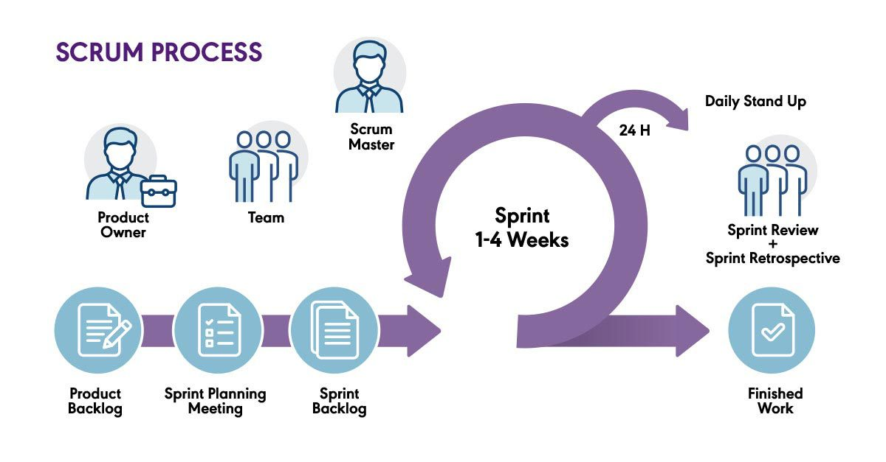

Slide 12
2.KANBAN
Kanban, görsel bir iş akışı yönetim sistemidir. Her bir görevin ilerleyişi bir Kanban panosu üzerinde gösterilir. Bu sistemde iş parçacıkları sürekli akış içerisinde olur ve tamamlanan işler hızla teslim edilir. Temel amaç, iş akışını optimize etmek ve darboğazları ortadan kaldırmaktır.

Slide 13
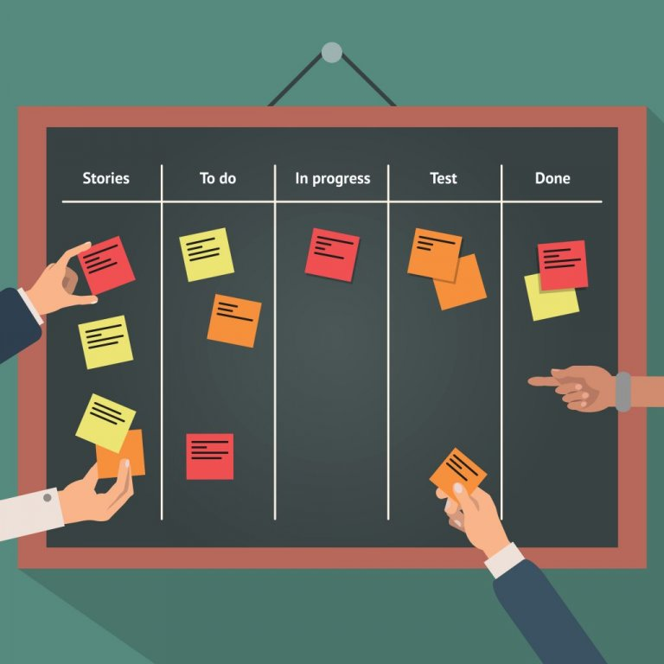
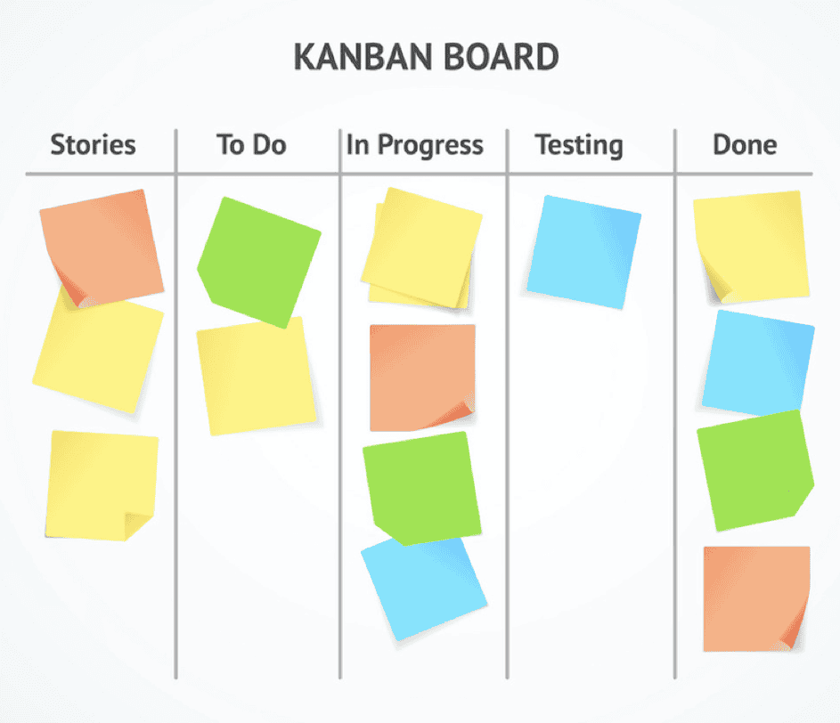

Slide 14
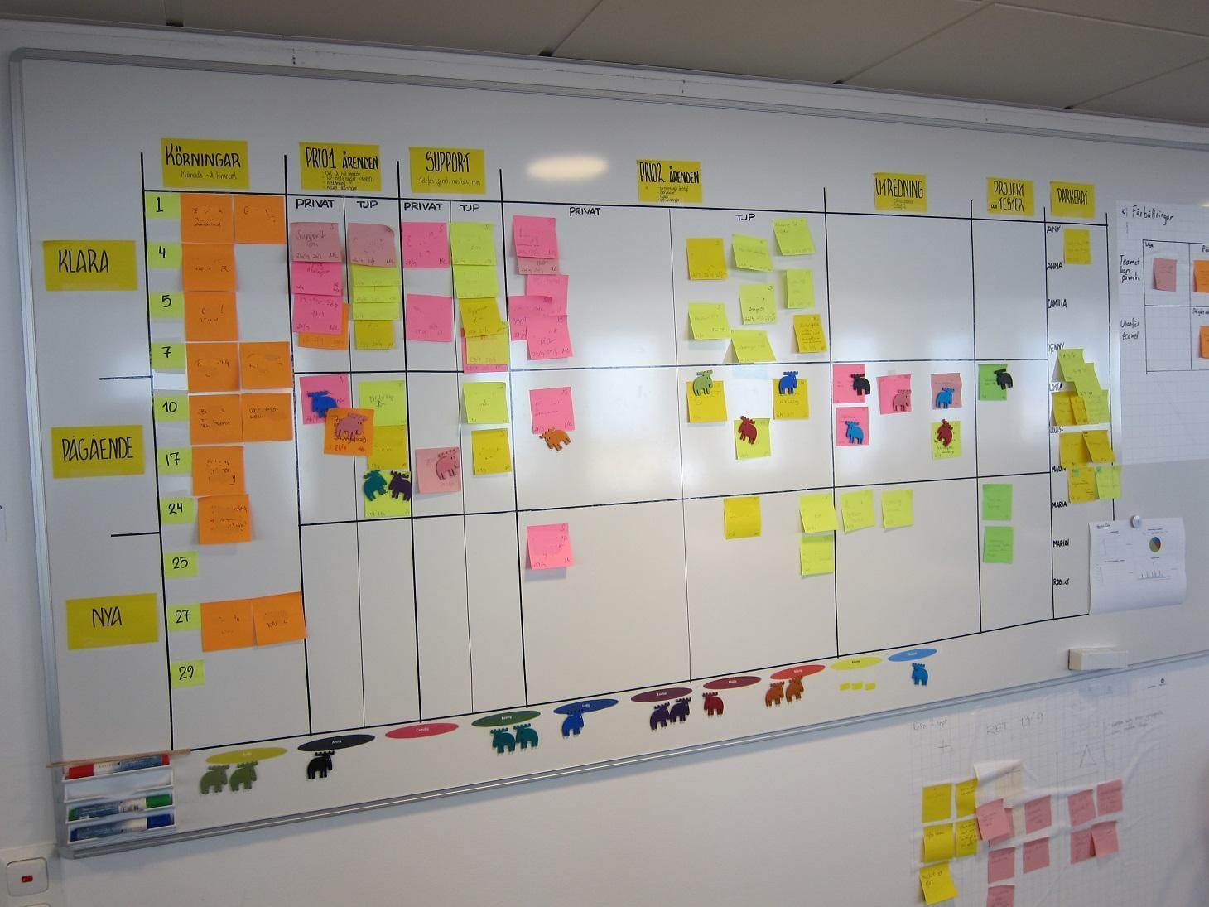

Slide 15
3.Extreme Programming (XP)
Extreme Programming (XP), yazılım geliştirmede kaliteyi artırmak ve değişen gereksinimlere hızla yanıt vermek amacıyla yoğun teknik uygulamalar kullanan bir çevik yöntemdir. XP nin temel felsefesi, hızlı değişikliklere esnek bir şekilde adapte olabilmek ve müşteri memnuniyetini artırmaktır.

Slide 16
Extreme Programing Terminolojileri
Continuous Integration: Developerlar kodlarını sürekli olarak ana koda entegre eder ve bu entegrasyonlar her gün birden fazla kez gerçekleşir. Bu da yazılım mimarisinin sürekli olarak test edilmesine ve hataların erken aşamada yakalanmasına olanak tanır.
Pair Programming: İki developer'ın aynı kod üzerinde birlikte çalışmasıyla yapılan bu teknik, daha yüksek kod kalitesini sağlar. Pair Programming sırasında bir geliştirici kodu yazar, diğeri ise sürekli olarak denetler ve yönlendirir. Bu yöntem, yazılım mimarisinin daha dikkatli bir şekilde tasarlanmasına ve olası sorunların erken aşamada giderilmesine yardımcı olur.
Test-Driven Development - TDD: XP'de, developerlar önce testleri yazar ve sonra bu testleri geçecek şekilde kodu geliştirirler. Bu yaklaşım, mimari tasarımın baştan itibaren test edilebilir olmasını sağlar.
Continuous Feedback: Müşterilerden ve kullanıcıdan alınan geri bildirimler, mimaride düzenli olarak değişiklik yapılmasına ve mimarinin müşteri ihtiyaçlarına göre sürekli optimize edilmesine olanak tanır.
Small Releases: XP'de yazılım, küçük parçalara bölünerek hızlı bir şekilde teslim edilir. Bu da mimariyi aşamalı olarak geliştirir, her sürümde yeni öğeler eklenir ve test edilir. Yazılım mimarisi bu şekilde kademeli olarak büyütülür ve gereksinimlere göre uyarlanabilir hale gelir.

Slide 17
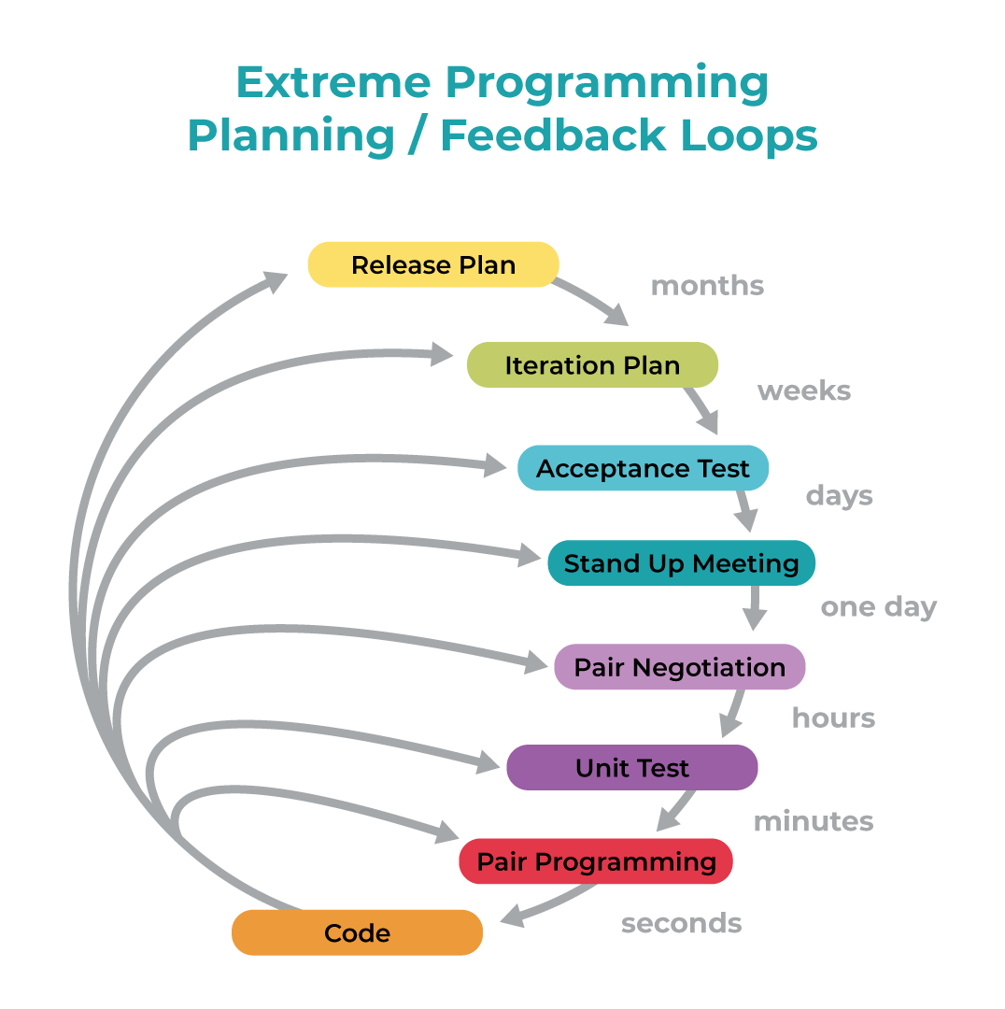
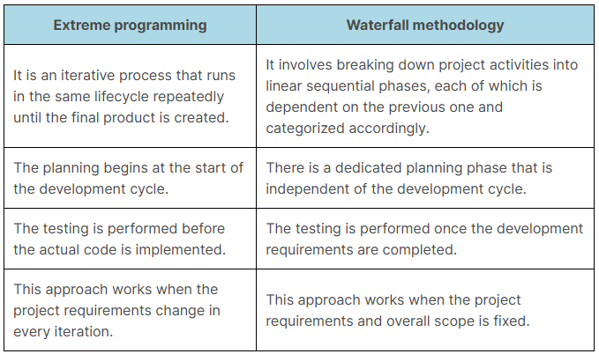

Slide 18
Günümüzde Çevik Yöntemler
Son yıllarda, çevik yöntemler DevOps, Yapay Zeka ve Makine Öğrenimi gibi teknolojiler ile daha da entegre hale geldi.
DevOps, geliştirme ve operasyon süreçlerini birleştirerek daha hızlı yazılım dağıtımı sağlarken, AI ve ML ise test otomasyonu, tahminsel analizler ve yazılım kalitesinin artırılmasında çevik sürecin hızını ve doğruluğunu iyileştiriyor.
Ayrıca, uzaktan çalışma kültürünün yaygınlaşması ile birlikte dijital işbirliği araçları (örneğin Jira, Trello, Slack) çevik ekiplerin daha verimli çalışmasına olanak tanıyor.

Slide 19
Dinlediğiniz için
Teşekkür Ederim.

